Slide 1
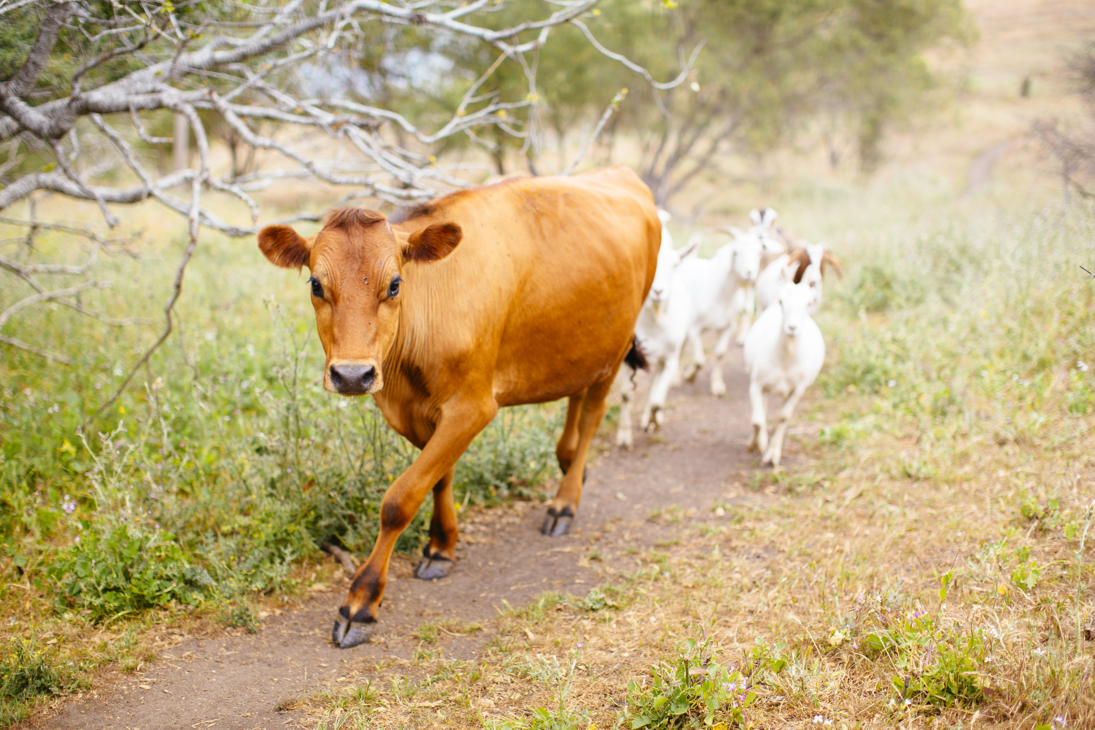
Título. Tamaño del póster: 48 x 36
Sistemas Alimentarios Sanos Medioambientes Saludables Comunidades Saludables Californianos Saludables
Subtítulo aquí. Imprima al 100%. Las gráficas no resultarán cortadas.
Introducción
Primero…
Verifique con los organizadores de la conferencia sus especificaciones en cuanto al tamaño y orientación antes de empezar a preparar un póster, por ejemplo, el tamaño máximo del cartel; landscape (horizontal), portrait (vertical) o cuadrado.
El tamaño de página de este modelo para póster es de 48”x36” en formato landscape. No cambie el tamaño de esta página; la impresora puede ajustar a escala a un tamaño menor o mayor al imprimir. Si necesita un formato diferente, empiece usando un formato portrait o landscape.
Tenga en cuenta que no necesita llenar todo el espacio asignado por algunos organizadores de conferencias (por ejemplo 8’x4’ en EE.UU). No haga su póster más grande de lo necesario simplemente para llenar el tamaño asignado.
Trate de usar una imagen interesante para romper la monotonía del texto.
Objetivo
Cómo usar este modelo de un póster…
Simplemente resalte este texto y reemplácelo escribiendo su propio texto, o copie y pegue su texto de un documento MS Word o de una presentación en PowerPoint.
La fuente del cuerpo del texto debe ser entre 24 y 32 puntos. Use Arial, Helvética, Lucida Sans, o una fuente equivalente.
Mantenga el texto alineado a la izquierda; No justifique el texto.
Puede cambiar el color del texto, título y fondo del póster a uno que sea de su preferencia.
Método
Consejos para preparar un buen póster…
Escriba su información en un formato adecuado para un póster. Simplifique todo y evite el uso excesivo de información.
Los encabezados de más de 6 palabras deben ir en mayúsculas y minúsculas, no todo en mayúsculas.
Nunca escriba frases completas en mayúsculas o subraye para enfatizar su punto de vista; en cambio, use letras en negritas.
Cuando esté diseñando su cartel, deje espacio libre alrededor del texto. No sobrecargue de texto su póster.
Use fotografías y gráficas de color. Evite tablas con muchos números.
Use el corrector ortográfico y pídale a alguien más que le revise el texto.
Resultados
Importando / insertando archivos…
Puede agregar al póster imágenes como fotografías, gráficas, diagramas, logos, etc.
Para insertar imágenes escaneadas en su cartel, use los siguientes menús: Insert/Picture/From File….y luego busque el archivo en su computadora, selecciónelo y presione OK.
El mejor tipo de archivo de imagen para insertar es JPEG o TIFF. JPEG es el formato preferido.
Tenga en cuenta el tamaño de la imagen que está importando. El promedio de una fotografía a color (5x7 pulgadas a 180 dpi) es de alrededor de 3Mb
(1 Mb para escala de grises de una foto en blanco y negro).
Evite usar imágenes de Internet porque su resolución es muy baja. Cualquier imagen con menos de 1,000k es muy pequeña para ser usada.

